Slide 1
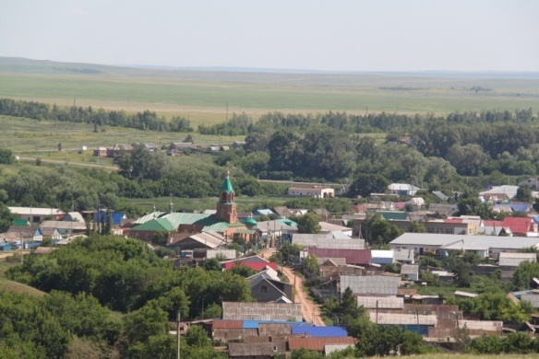
Александровский район
БЮДЖЕТ ДЛЯ ГРАЖДАН
к ПРОЕКТУ решения о бюджете муниципального образования Александровский район
на 2020 год и на плановый период 2021 и 2022 годов»

Slide 2
Глоссарий
Бюджет - форма образования и расходования денежных средств, предназначенных для финансового обеспечения задач и функций государства и местного самоуправления.
Доходы бюджета - поступающие в бюджет денежные средства, за исключением средств, являющихся в соответствии с Бюджетным кодексом Российской Федерации источниками финансирования дефицита бюджета.
Расходы бюджета - выплачиваемые из бюджета денежные средства, за исключением средств, являющихся в соответствии с Бюджетным кодексом Российской Федерации источниками финансирования дефицита бюджета.
Дефицит бюджета - превышение расходов бюджета над его доходами.
Профицит бюджета - превышение доходов бюджета над его расходами.
Муниципальная программа - документ стратегического планирования, содержащий комплекс планируемых мероприятий, взаимоувязанных по задачам, срокам осуществления, исполнителям и ресурсам и обеспечивающих наиболее эффективное достижение целей и решение задач социально-экономического развития территории.
Муниципальный долг - обязательства, возникающие из муниципальных заимствований, гарантий по обязательствам третьих лиц, другие обязательства в соответствии с видами долговых обязательств, установленными Бюджетным кодексом Российской Федерации.
Бюджетные ассигнования – предельные объемы денежных средств, предусмотренных в соответствующем финансовом году для исполнения бюджетных обязательств.
Сбалансированный бюджет - соответствие расходов бюджета и его доходов.

Slide 3
Основные параметры бюджета Александровского района на 2019 год и на плановый период 2020 и 2021 годов (тыс.рублей)
Доходы
2020 год – 523 556,444 тыс.руб.
2021 год – 372 817,918 тыс.руб.
2022 год – 367 995,085 тыс.руб.
Расходы
2020 год – 523 556,444 тыс.руб.
2021 год – 372 817,918 тыс.руб.
2022год – 367 995,085 тыс.руб.
Дефицит
2020 год – 0,0 тыс.руб.
2021 год – 0,0 тыс.руб.
2022 год – 0,0 тыс.руб.
Бюджет на 2020 - 2022 годы сбалансированный – без дефицита

Slide 4
Структура доходов бюджета Александровского района
2019 год (уточненный план)
2020 год
2021 год
2022 год

Slide 5
Динамика поступления доходов бюджета Александровского района (тыс. рублей)
Наименование показателей | 2019год (уточненный план) | 2020 год | 2021 год | 2022 год
Налоговые доходы | 78 208,4 | 76 362,2 | 85 779,5 | 94 909,7
Неналоговые доходы | 13 561,0 | 9 750,9 | 10 011,6 | 10 349,2
Безвозмездные поступления | 438 583,2 | 437 443,3 | 277 026,8 | 262 736,2
ВСЕГО ДОХОДОВ | 530 352,6 | 523 556,4 | 372 817,9 | 367 995,1

Slide 6
Налоговые доходы бюджета Александровского района (тыс. рублей)
Наименование показателей | 2019год (уточненный план) | 2020 год | 2021 год | 2022 год
Налоговые доходы, из них: | 78 208,4 | 76 362,2 | 85 779,5 | 94 909,7
Налог на доходы физических лиц | 51 580,3 | 52 156,9 | 59 247,7 | 65 579,9
Налоги на совокупный доход | 23 438,1 | 22 407,5 | 24 675,0 | 27 528,0
Госпошлина | 3 190,0 | 1 797,8 | 1 856,8 | 1 801,8

Slide 7
Неналоговые доходы
бюджета Александровского района, (тыс. рублей)
Наименование показателей | 2019 год (уточненный план) | Бюджет на 2020 год | Бюджет на 2021 год | Бюджет на 2022 год
Неналоговые доходы, из них: | 13 561,0 | 9 750,9 | 10 011,6 | 10 349,2
Доходы от использования имущества, находящегося в государственной и муниципальной собственности | 8 831,0 | 9 375,3 | 9 644,5 | 9 981,8
Платежи при пользовании природными ресурсами | 373,3 | 115,8 | 119,3 | 119,6
Доходы от продажи материальных и нематериальных активов | 347,8 | 239,0 | 239,0 | 239,0
Штрафы, санкции, возмещение ущерба | 1 789,0 | 20,8 | 8,8 | 8,8
Прочие неналоговые доходы | 2 220,0 | - | - | -

Slide 8
Безвозмездные поступления
в бюджет Александровского района (тыс. рублей)

Slide 9
Расходы бюджета выплачиваемые из бюджета денежных средств
Расходы бюджета распределены по:
Разделам
Ведомствам
Муниципальным программам
Функциональным разделам

Slide 10
Расходы бюджета Александровского района по разделам бюджетной классификации расходов (тыс. руб.)
Наименование разделов | 2019 год (уточненный план) | 2020 год | 2021 год | 2022 год
Общегосударственные вопросы | 51 624,4 | 50 639,1 | 41 967,2 | 41 323,8
Национальная оборона | 1 528,9 | 1 567,1 | 1 574,8 | 1 617,6
Национальная безопасность и правоохранительная деятельность | 2 590,2 | 2 577,5 | 2 458,5 | 2 458,5
Национальная экономика | 5 847,4 | 9 733,5 | 8 746,1 | 8 858,1
Жилищно-коммунальное хозяйство | 2 887,4 | 2 781,4 | 2 621,4 | 2 621,4
Образование | 322 857,0 | 343 320,0 | 213 511,5 | 213 201,6
Культура, кинематография | 49 732,5 | 48 445,4 | 44 168,4 | 44 168,4
Здравоохранение | 131,0 | 40,0 | 24,0 | 24,0
Социальная политика | 27 641,2 | 25 023,4 | 24 905,0 | 25 007,7
Физическая культура и спорт | 3 926,6 | 720,0 | 300,0 | 300,0
Средства массовой информации | 200,0 | 200,0 | 200,0 | 200,0
Межбюджетные трансферты общего характера бюджетам субъектов Российской Федерации и муниципальных образований | 62 874,2 | 38 509,0 | 28 126,0 | 19 613,0
Условно утвержденные расходы |  |  | 4 215,0 | 8 601,0
ИТОГО РАСХОДОВ | 531 840,8 | 523 556,4 | 372 817,9 | 367 995,1

Slide 11
Структура расходов бюджета на 2020 год

Slide 12
Структура расходов бюджета на 2019-2022годы

Slide 13
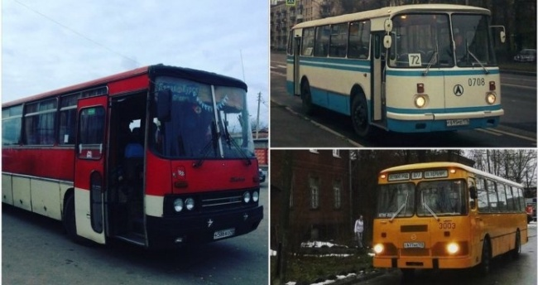
Динамика расходов бюджета муниципального района на национальную экономику (тыс. рублей)
Объем расходов на финансирование национальной экономики составит на 2020 год 9 733,5тыс. рублей, на 2021 год - 8 746,1тыс. рублей, на 2022 год – 8 858,1 тыс. рублей.
Национальная экономика | 2020 год | 2021 год | 2022 год
Сельское хозяйство и рыболовство (0405) | 3 995,0 | 3 995,0 | 4 107,0
Транспорт (0408) | 1 200,0 | 900,0 | 900,0
Другие вопросы (0412) | 4 538,5 | 3 851,1 | 3 851,1
Всего | 9 733,5 | 8 746,1 | 8 858,1

Slide 14
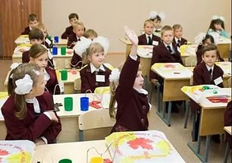
Сколько бюджетных средств направляется на образование (тыс.руб.)
Наименование | 2018 год | 2019 год | 2020год | 2021 год | 2022 год
Дошкольное образование | 37 121,8 | 42 414,4 | 34 758,6 | 30 003,1 | 29 803,1
Общее образование | 176 757,9 | 235 735,0 | 265 964,5 | 144 337,9 | 144 237,9
Дополнительное образование детей | 19 348,1 | 25 364,6 | 25 070,0 | 24 120,0 | 24 120,0
Молодежная политика | 903,4 | 887,1 | 780,8 | 624,8 | 624,8
Другие расходы в области образования | 14 482,4 | 18 455,9 | 16746,1 | 14 425,7 | 14 415,7
Итого | 248 613,6 | 322 857,0 | 343 320,0 | 213 511,5 | 213 201,5

Slide 15
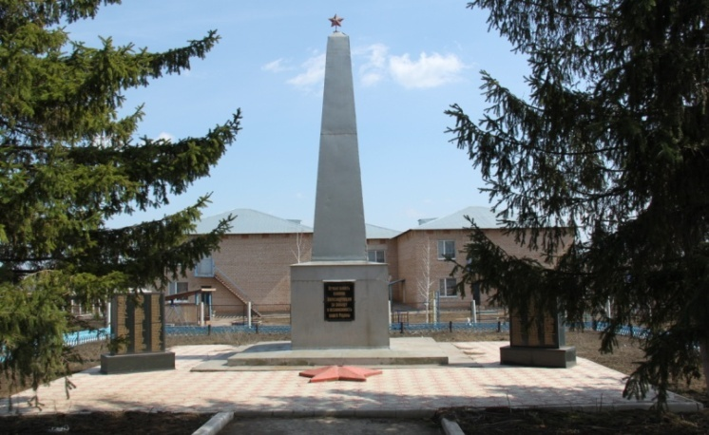
Расходы бюджета Александровского района на культуру (тыс. руб.)

Slide 16
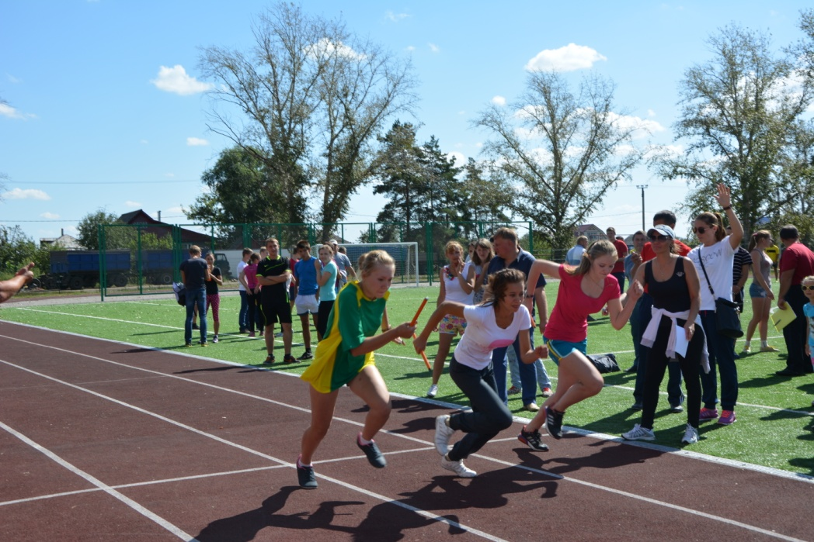
Средства, направляемые на физическую культуру и спорт
(тыс. руб.)

Slide 17
Расходы бюджета Александровского района на социальную политику, тыс.рублей
Показатели | 2019 год | 2020 год | 2021 год | 2022 год
Всего: | 27 641,2 | 25 023,4 | 24 905,0 | 25 007,7
в том числе:
Пенсионное обеспечение | 917,5 | 913,0 | 913,0 | 913,0
Социальное обеспечение населения | 5 079,2 | 2 490,0 | 2 273,0 | 2 273,0
Охрана семьи и детства | 21 644,5 | 21 620,4 | 21 719,0 | 21 821,7

Slide 18
Межбюджетные трансферты из бюджета
Александровского района бюджетам поселений
на 2019-2022 годы
Наименование показателей | 2019 год, тыс. руб. | 2020 год, тыс. руб. | 2021 год, тыс. руб. | 2022 год, тыс. руб.
Дотации | 61 487,0 | 38 509,0 | 28 126,0 | 19 613,0
Субвенции | 1463,2 | 1 567,1 | 1 574,8 | 1 617,6
Иные межбюджетные трансферты | 1 387,2 | 0,0 | 0,0 | 0,0

Slide 19
Муниципальный долг Александровского района
Предельный объем
муниципального долга на 2020-2022 г.г. (тыс.руб)
Верхний предел
муниципального долга (тыс.руб.)
Структура муниципального долга Александровского района (тыс.руб.)
 | Наименование показателя | на 01.01.2021 года | на 01.01.2022 года | на 01.01.2023 года
I | Кредиты, полученные от кредитных организаций | 0 | 0 | 0
II | Бюджетные кредиты, привлеченные от других бюджетов бюджетной системы | 0 | 0 | 0
III | Муниципальные гарантии | 0 | 0 | 0
IV | Муниципальные ценные бумаги | 0 | 0 | 0
V | Иные долговые обязательства | 0 | 0 | 0
 | Всего | 0 | 0 | 0

Slide 20
Сколько средств районного бюджета распределено в рамках муниципальных программ Александровского района на 2020 год
Всего расходы на 2020 год: 523556,4тыс. рублей
По муниципальным программам:
Непрограммные расходы:
521396,1тыс. рублей (99,6%)
2160,3тыс. рублей (0,4%)

Slide 21
Структура программных и непрограммных расходов бюджета 2019– 2022годах

Slide 22
Муниципальные программы Александровского района в 2020– 2022годах, (тыс. руб.)
Наименование | 2020 год | 2021 год | 2022 год
Расходы на реализацию муниципальных программ | 521 396,1 | 366 442,6 | 357 233,8
1. Муниципальная программа «Развитие системы образования Александровского района» на 2019–2024 годы | 356 282,8 | 226 904,8 | 226 697,5
2. Муниципальная программа "Развитие культуры Александровского района" на 2019-2024 годы | 48 410,5 | 44 203,4 | 44 203,4
3. Муниципальная программа "Развитие молодежной политики, физической культуры, спорта и туризма в Александровском районе" на 2019-2024 годы | 1 308,8 | 728,8 | 728,8
4. Муниципальная программа "Экономическое развитие Александровского района" на 2019-2024 годы | 3 341,5 | 3 341,5 | 3 341,5
5. Муниципальная программа "Устойчивое развитие территории Александровского района" на 2019-2024 годы | 20 267,5 | 18 775,6 | 18 887,6
6. Муниципальная программа "Совершенствование муниципального управления и профилактика правонарушений на территории Александровского района" на 2019-2024 годы | 41 139,4 | 33 296,9 | 33 305,9
7. Муниципальная программа «Создание условий для развития жилищно-коммунального хозяйства Александровского района» на 2019-2024 годы | 0,00000 | 0,00000 | 0,00000
8. Муниципальная программа «Энергосбережение и повышение энергетической эффективности в муниципальном образовании Александровский район Оренбургской области» на 2019-2024 годы | 159,0 | 159,0 | 159,0
9. Муниципальная программа «Улучшение условий и охраны труда в муниципальном образовании Александровский район" на 2019-2024 годы | 410,5 | 310,3 | 175,0
10. Муниципальная программа "Управление муниципальными финансами и муниципальным долгом Александровского района" на 2019-2024 годы | 50 076,1 | 38 722,3 | 29 735,1

Slide 23
Открытые муниципальные информационные ресурсы
Администрация Александровского района
http: //aleksandrovka/56.ru
Официальный сайт для размещения информации о государственных и муниципальных учреждениях
http: //bus.gov.ru
Начальник Финансового отдела администрации Александровского района: Данилова Наталья Александровна
Тел. 8 (35359) 2-13- 65,
Электронная почта: alexfino@mail.ru
Адрес: 461830 с. Александровка,
ул. Мичурина, 51
График работы: Пн.- Пт. 9:00 -17:00, обед с 13:00-14:00

